Slide 1
Contenidos en RRSS
Diciembre 2021
wearesatelite.com

Slide 2
5ª semana
Diciembre 2021
wearesatelite.com

Slide 3
27 de diciembre 2021
IG feed. IG stories. Reels. Facebook. Pinterest.Youtube.
Luengo. Recetas.
IG:
CM: publicar también en stories.
Copy: ¡Feliz nueva receta navideña!
CM:añadir cuerpo del post.
Los entrantes de las cenas navideñas son, a veces, complicados de elegir. Por eso, te proponemos una receta muy divertida y original. ¿Te animas con estas copas de salpicón de marisco con alubias?
CM: añadir ingredientes y pasos de elaboración.
Facebook:añadir cuerpo del post.
Los entrantes de las cenas navideñas son, a veces, complicados de elegir. Por eso, te proponemos una receta muy divertida y original. ¿Te animas con estas copas de salpicón de marisco con alubias?
CM: añadir ingredientes y pasos de elaboración.
wearesatelite.com

Slide 4
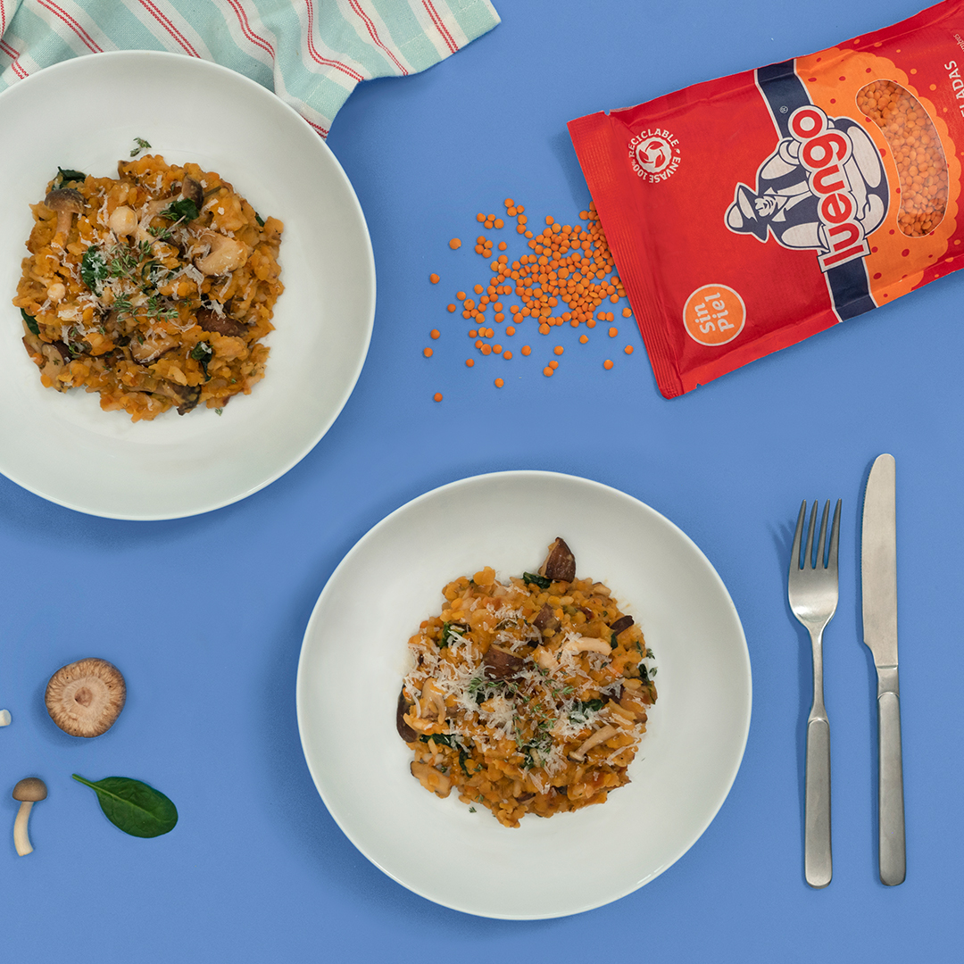
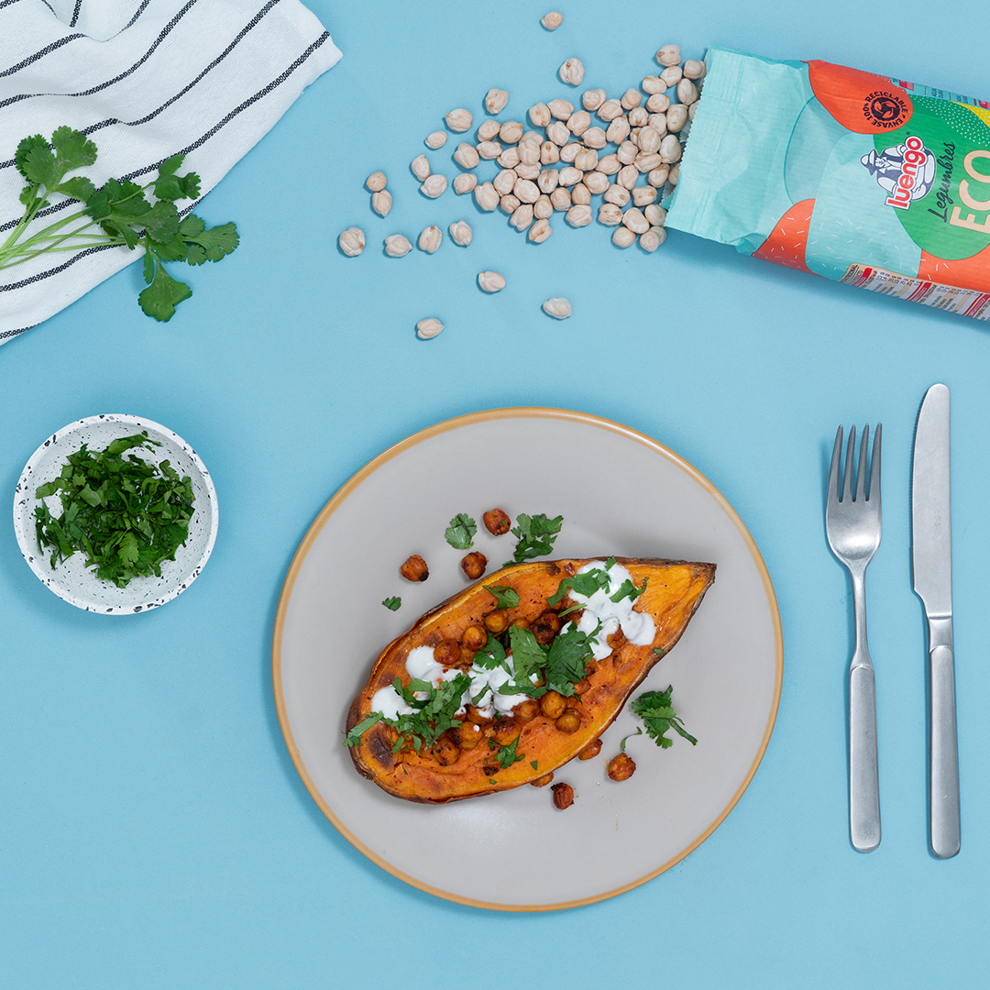
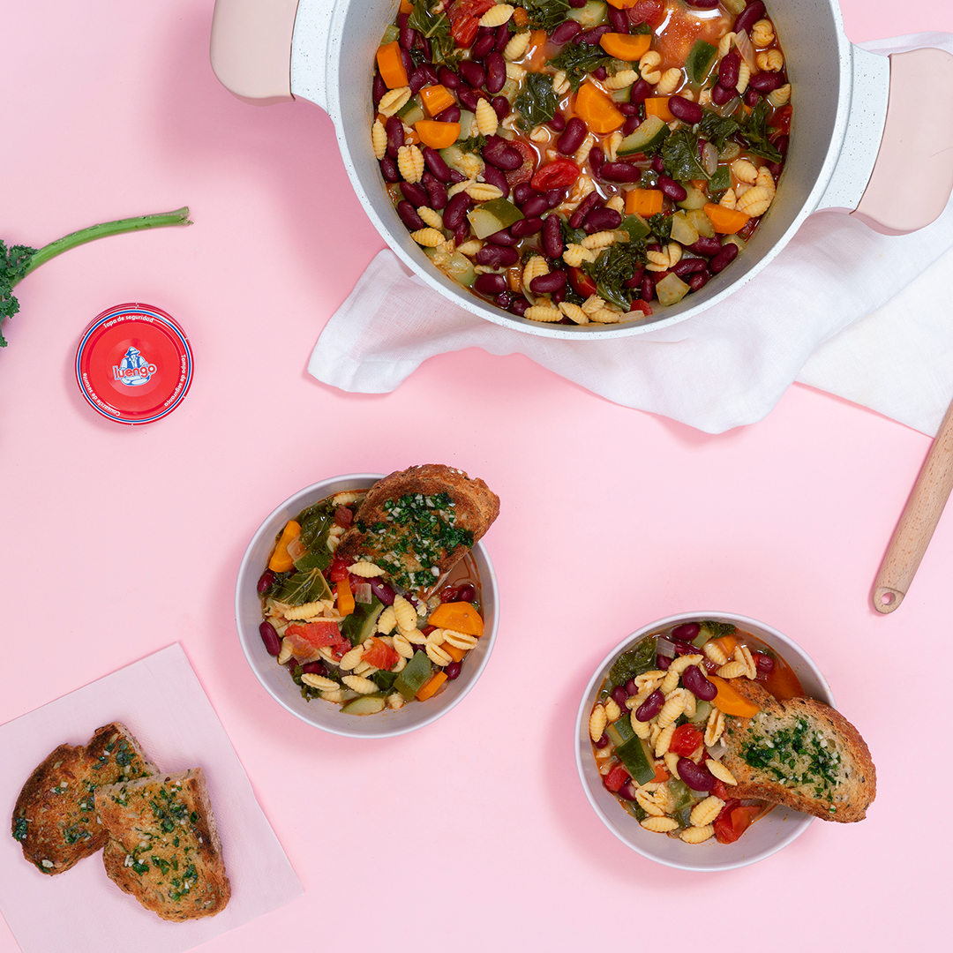
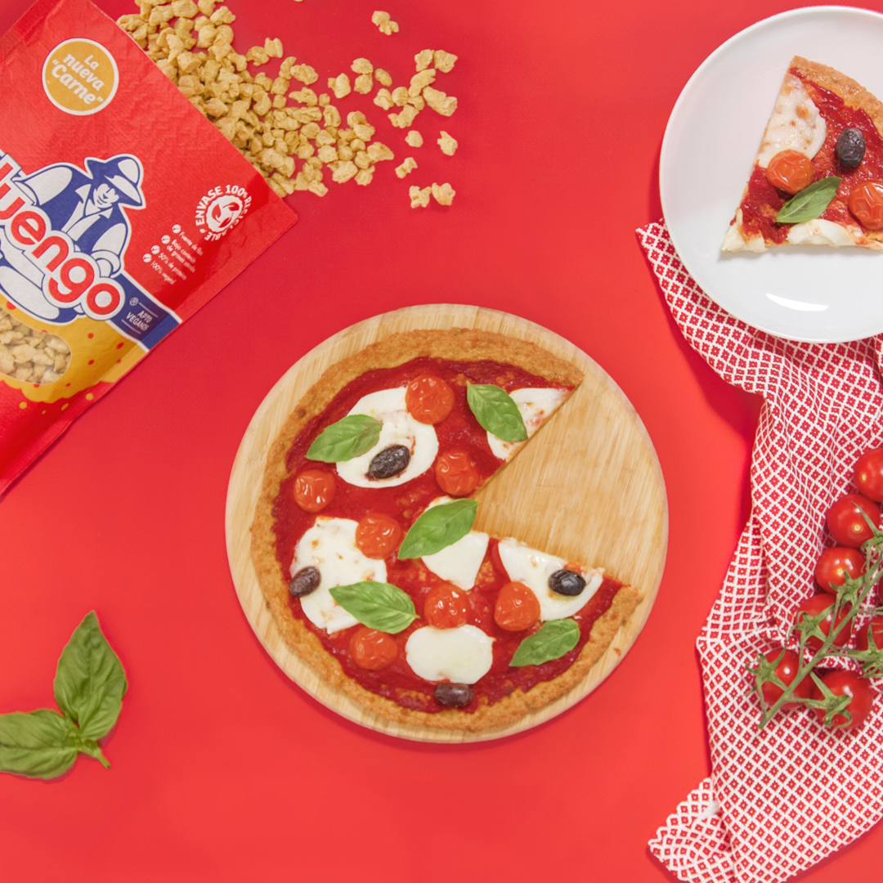
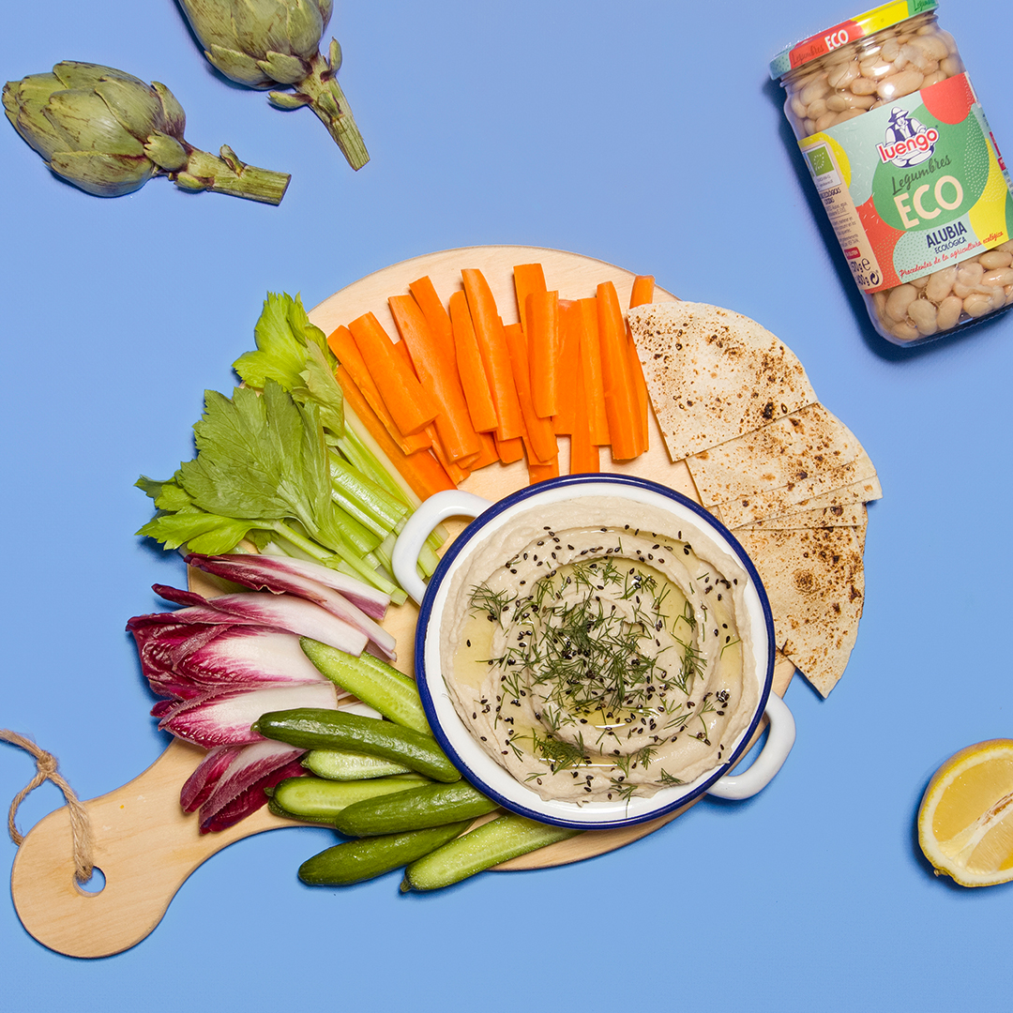
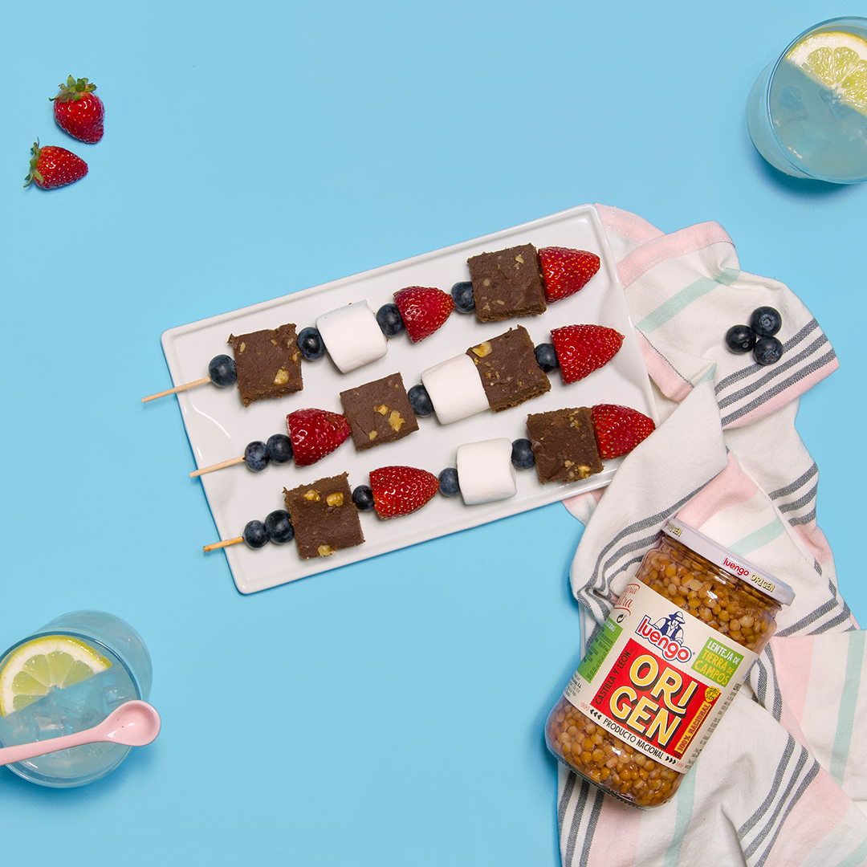
29 de diciembre 2021
IG feed. IG stories.
Facebook.
Legumbres.
stories:
Hay un story de portada adhoc.
Añadir tirador con un corazón en cada story y el link a la página de recetas en la web.
IG y FB
CM:añadir texto del post:
Cuando llega el final del año, a todos nos gusta echar la vista atrás y hacer balance. ¿Nos ayudas a elegir nuestra mejor receta de 2021? Te recordamos las primeras:
1 Risotto de lentejas y setas.
2 Boniatos asados con garbanzos crujientes.
3 Minestrone con alubias y pasta corta.
4 Pizza de soja texturizada.
5 Dip de alubias y alcachofas con crudités.
6 Brochetas de brownies de lentejas.
Cuéntanos cuál es tu favorita.
wearesatelite.com

Slide 5
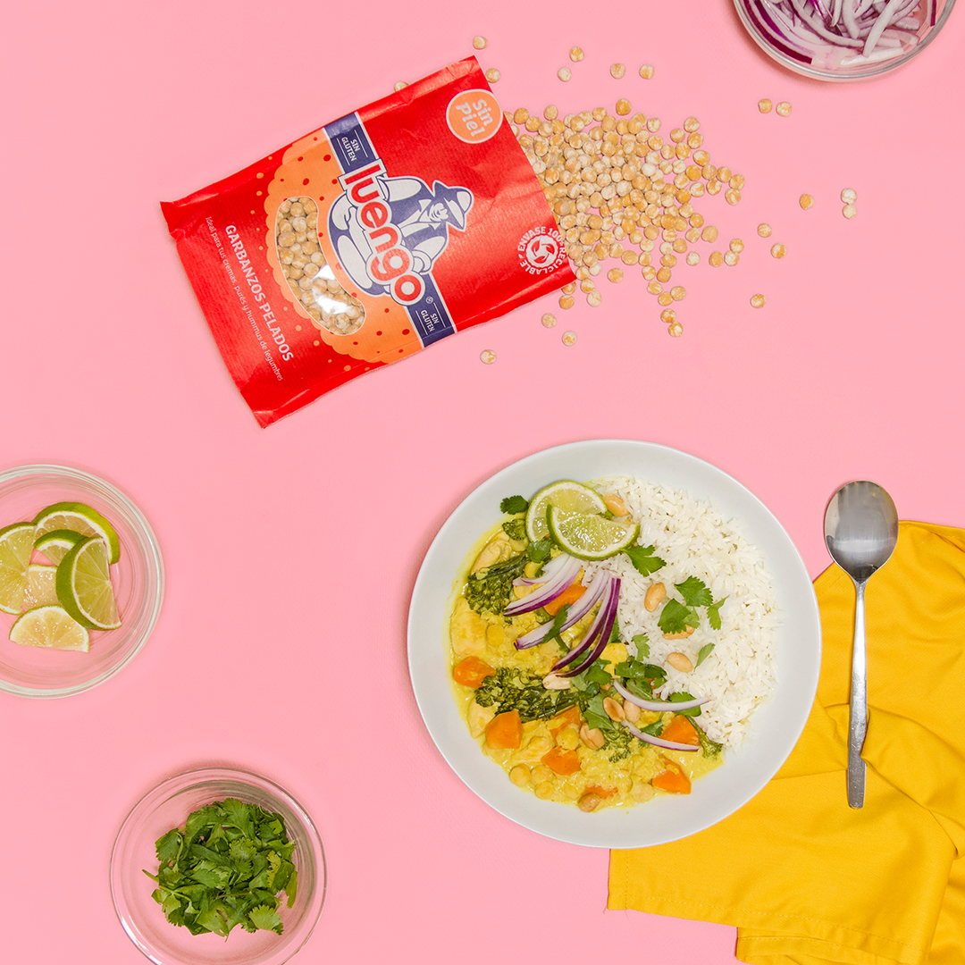
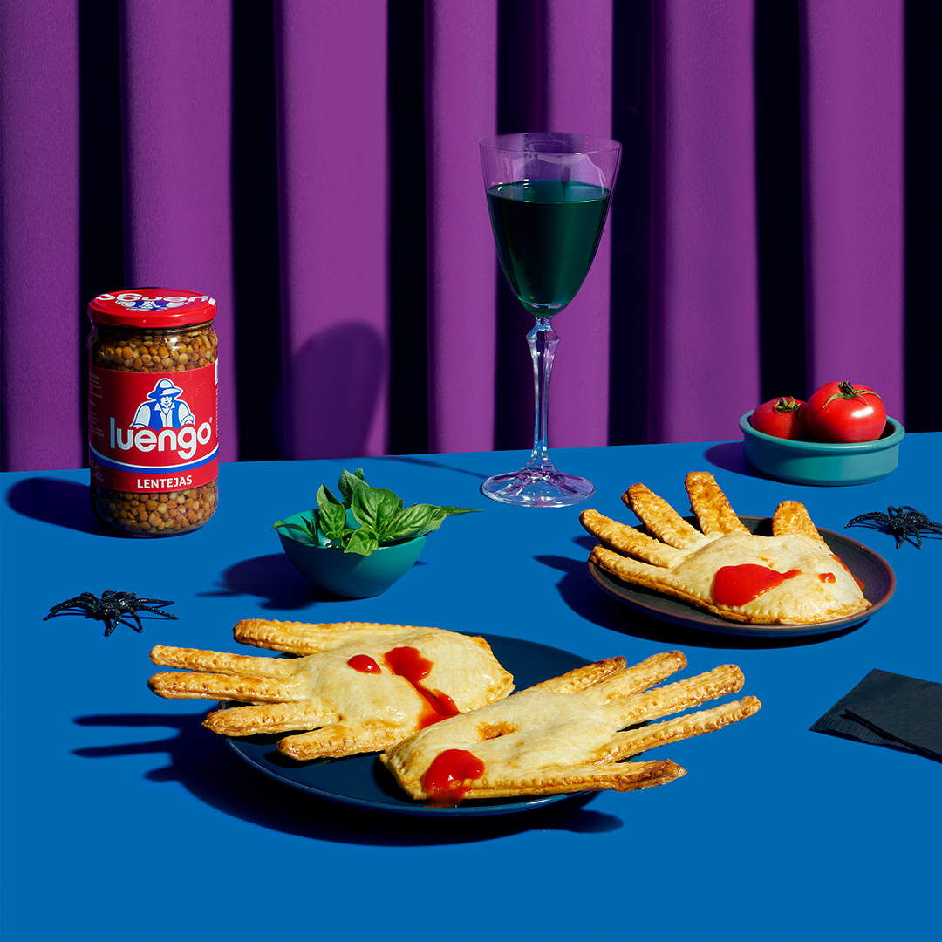
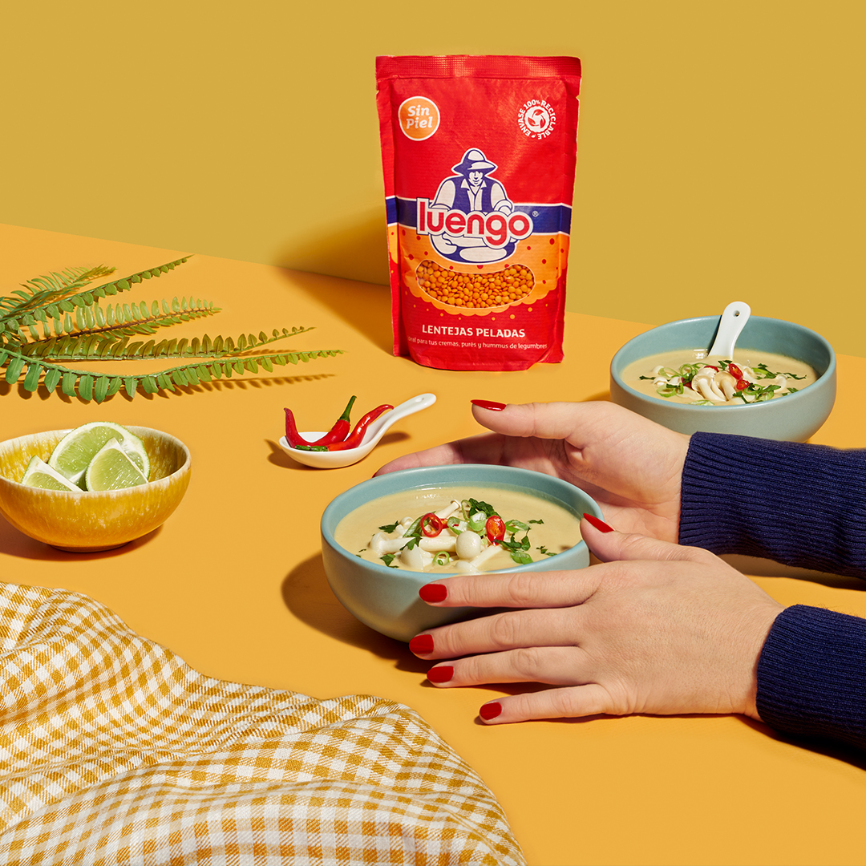
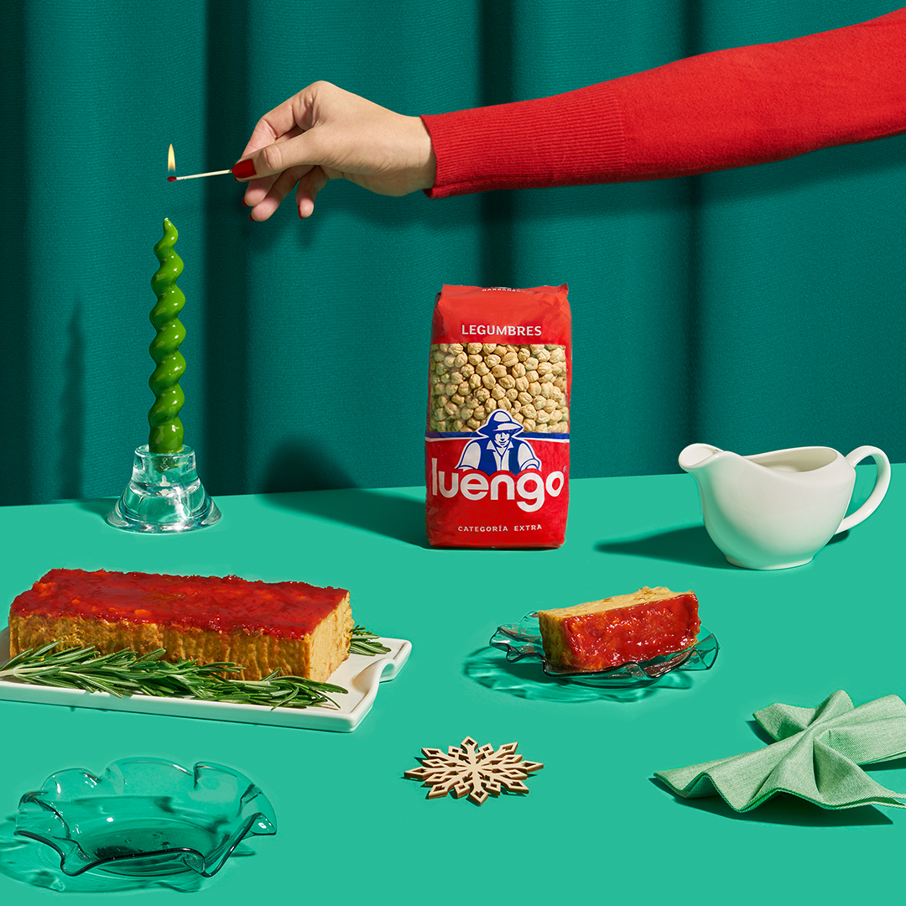
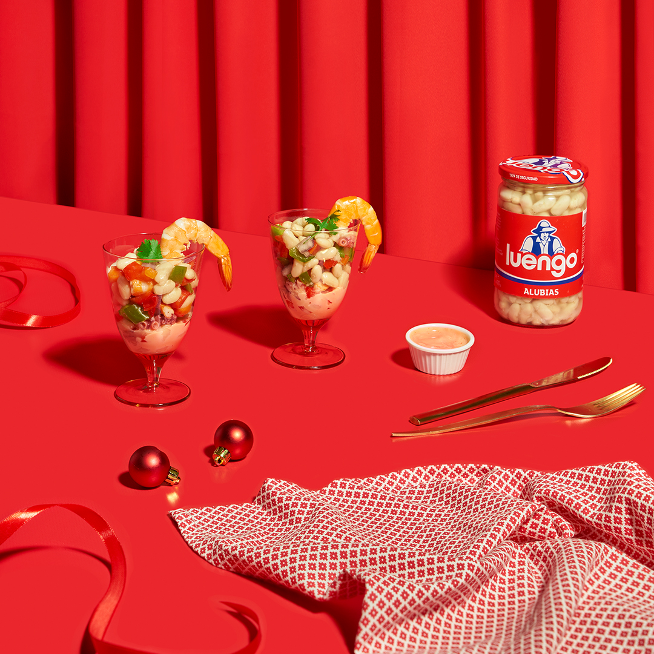
30 de diciembre 2021
IG feed. IG stories. Facebook.
Legumbres.
stories:
Hay un story de portada adhoc.
Añadir tirador con un corazón en cada story y el link a la página de recetas en la web.
IG y FB:
Seguimos con nuestro repaso a las recetas del año, para que puedas elegir tus preferidas.
Te recordamos las últimas:
1 Curry de pollo con garbanzos pelados.
2 Manos rellenas de boloñesa de lentejas.
3 Crema de lentejas estilo thai.
4 Pastel navideño de no-carne.
5 Copas de salpicón de marisco con alubias.
Cuéntanos cuál es tu favorita.
wearesatelite.com

Slide 6
1 de enero 2022
IG feed. IG stories. Facebook.
Actualidad.
IG:
CM:añadir texto del post:
¡Feliz año Luengo!
Feliz año nuevo. Feliz todo lo que te propongas. Feliz cada día, cada momento, cada proyecto. Tenemos por delante un año para llenarlo de emoción, de aventuras, de compromisos. ¡Vamos a por él!
CM: publicar también en stories.
Copy: ¡Feliz año Luengo!
Facebook:
CM:añadir texto del post:
¡Feliz año Luengo!
Feliz año nuevo. Feliz todo lo que te propongas. Feliz cada día, cada momento, cada proyecto. Tenemos por delante un año para llenarlo de emoción, de aventuras, de compromisos. ¡Vamos a por él!
wearesatelite.com

